Slide 1
Informačný systém IKEA
Vladimír Gregor
Roman Mirc

Slide 2
Ciele projektu
Automatizácia rutinnej činnosti pracovníkov firmy IKEA
Zvýšenie efektívnosti práce
Zníženie vyťaženosti zamestnancov
Zníženie nákladov na pracovné sily

Slide 3

Organizácia firmy IKEA
Pobočka
Bratislava
Pobočka
Varšava
Pobočka
Brno
Výrobňa a
centrálny
sklad
Pobočka
Ostrava
Pobočka
Praha

Slide 4
Hlavné funkcie
správa výrobkov - pridávanie, triedenie do kategórií, vyhľadávanie
vybavovanie objednávok z pobočiek
správa výrobkov v jednotlivých skladoch
predaj výrobkov v pobočkách

Slide 5

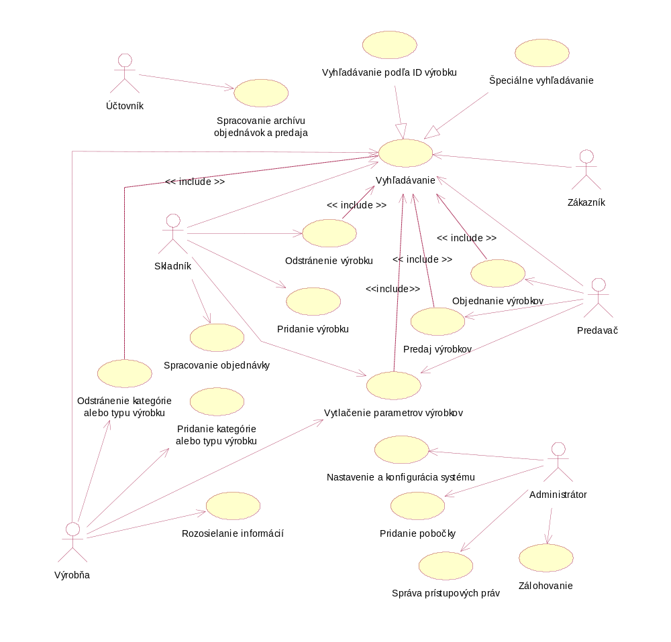
Obr.1 Diagram prípadov použitia

Slide 6
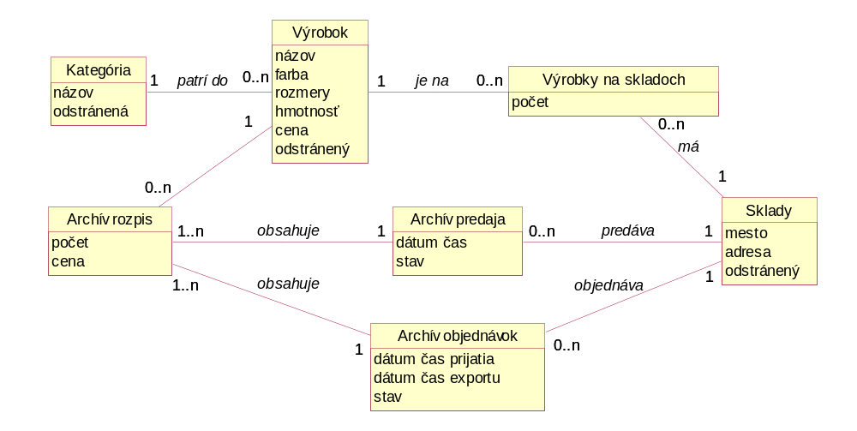
Obr.2 Diagram modelu údajov – zachytáva údaje a ich vzťahy na logickej úrovni

Slide 7
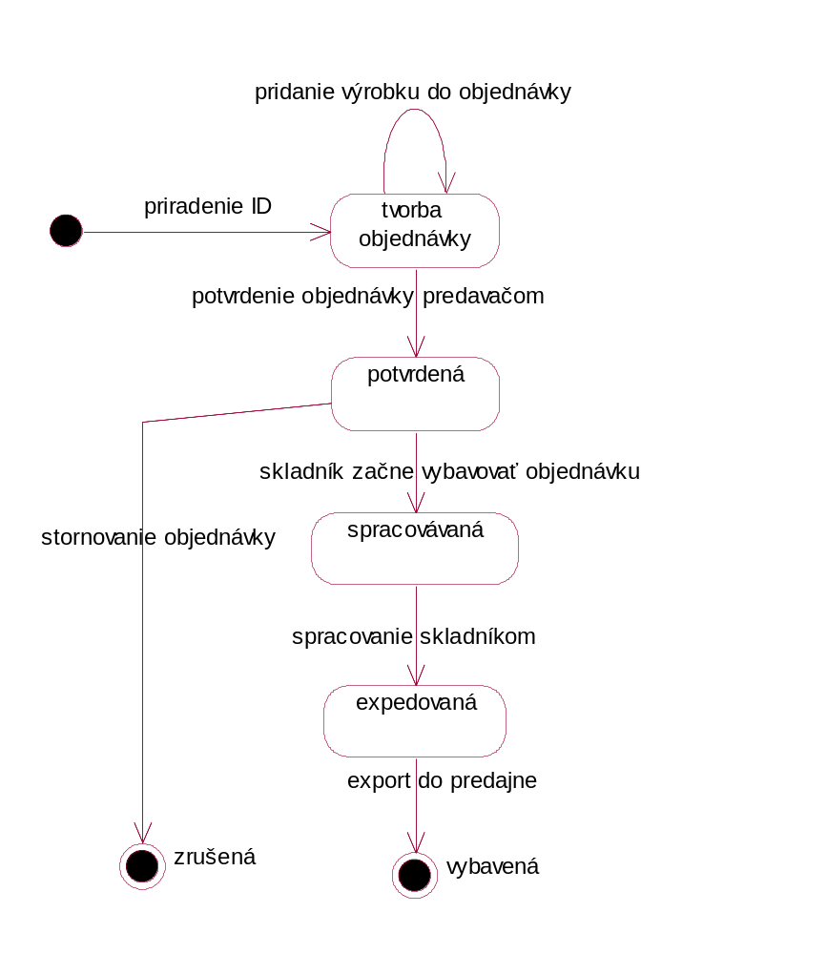
Obr.3 Stavový diagram entity objednávka

Slide 8
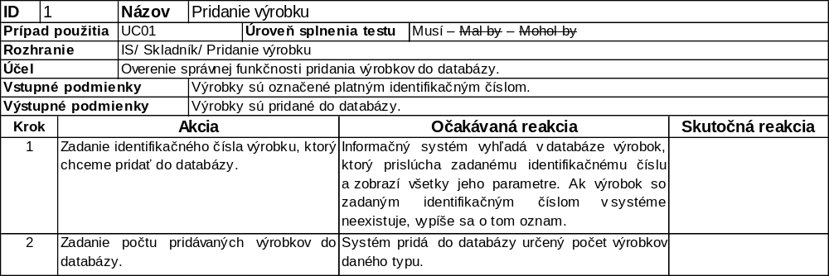
Tab.1 Akceptačný test – Pridanie výrobku

Slide 9
Ďakujeme za pozornosť.

